Slide 1
Andijon Davlat Tibbiyot Instituti stomatologiya fakulteti 302 b guruh talabasi Abduvahobov Otabekning Terapiya fanidan tayyorlagan mustaqil ishi

Slide 2
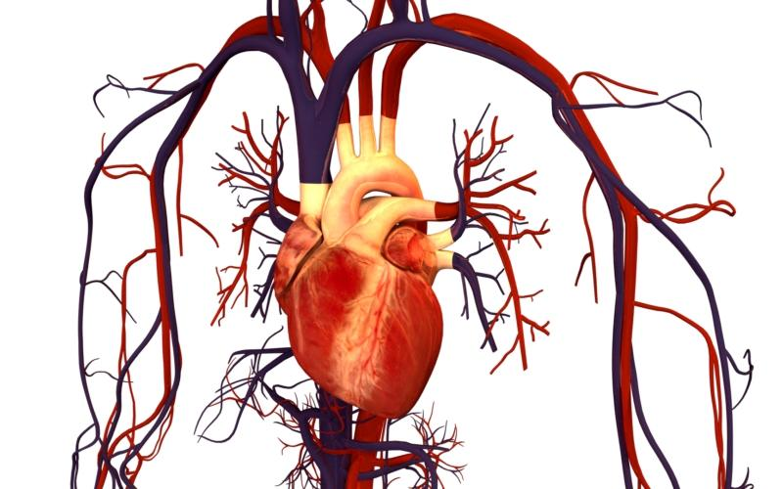
Mavzu: Yurakning elektrofizologik xususiyatlari

Slide 3

Reja :
Yurakning to‘qimasining umumiy elektrofizologik xususiyatlari.
Yurakning asosiy elektrofizologik xususiyatlari.
Yurak faoliyatidagi bioelektrik jarayonlar.
Yurak elektrofizologiyasining regulyatsiyasi.
Xulosa.

Slide 4
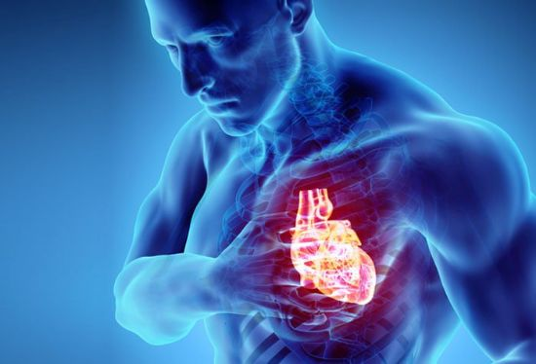
Yurak mushak hujayrasining tuzilishi
Yurak mushak hujayrasi — kardiomiotsit — ko‘ndalang-targ‘il tuzilishga ega, ixtiyorsiz qisqaruvchi hujayra bo‘lib, yurak miokardini tashkil etadi. U qisqa, tarmoqlangan shaklda bo‘ladi va odatda markazda joylashgan bitta (ba’zan ikkita) yadroga ega. Hujayra membranasi — sarkolemma — ion kanallariga boy bo‘lib, undan T-naychalar chiqadi va qo‘zg‘alishni hujayra ichiga uzatadi. Sarkoplazmada sarkomerlarda tuzilgan miofibrillalar joylashgan bo‘lib, ular yurak mushagining qisqarishini ta’minlaydi. Kardiomiotsitlarda mitoxondriyalar juda ko‘p bo‘lib, doimiy energiya bilan ta’minlaydi. Hujayralar o‘zaro interkalyar disklar orqali bog‘langan, ular elektr impulslarning tez o‘tishini va yurak mushagining bir butun, ritmik qisqarishini ta’minlaydi.

Slide 5
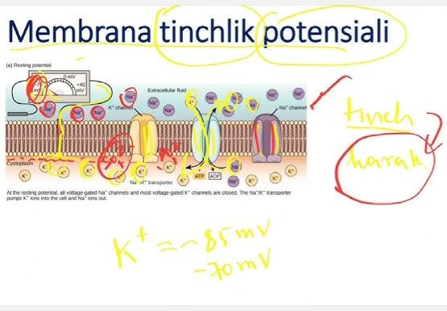
Tinchlik membrana potensiali
Tinchlik membrana potensiali — bu yurak mushak hujayrasi ishlamay, ya’ni qo‘zg‘almagan holatda turganda uning ichki va tashqi tomonlari o‘rtasida paydo bo‘ladigan elektr farqidir. Bu vaqtda hujayra ichki qismi tashqi muhitga nisbatan manfiy, tashqi tomoni esa musbat bo‘ladi. Yurak mushak hujayralarida tinchlik membrana potensiali o‘rtacha –85…–90 mV ni tashkil etadi. Bu potensial asosan shuning hisobiga yuzaga keladiki, hujayra membranasi kaliy ionlarini natriy ionlariga qaraganda osonroq o‘tkazadi. Kaliy ionlari hujayradan tashqariga chiqib ketadi va hujayra ichida manfiy zaryad ustun bo‘lib qoladi. Shu bilan birga, Na⁺/K⁺-nasos hujayradan natriyni chiqarib, kaliyni ichkariga kiritib turadi va bu holatni doimiy saqlab turadi. Tinchlik membrana potensiali yurak mushak hujayrasining qo‘zg‘alishga tayyor holatda turishi va yurakning normal, ritmik ishlashi uchun juda muhimdir.

Slide 6
Ion kanallari (Na+ Ca+ K+) va ularning roli
Ion kanallari — bu yurak mushak hujayrasi membranasida joylashgan maxsus oqsil tuzilmalar bo‘lib, ular orqali ionlar hujayraga kiradi yoki undan chiqadi. Ion kanallari yurakning elektr faolligi, qo‘zg‘alishning paydo bo‘lishi va tarqalishida asosiy rol o‘ynaydi. Yurak mushak hujayralarida asosan natriy (Na⁺), kaliy (K⁺) va kalsiy (Ca²⁺) ion kanallari muhim hisoblanadi. Natriy kanallari ochilganda Na⁺ ionlari hujayraga tez kiradi va hujayraning tez qo‘zg‘alishini, ya’ni harakat potensialining boshlanishini ta’minlaydi. Kalsiy kanallari orqali Ca²⁺ ionlari hujayraga kirib, qo‘zg‘alishni davom ettiradi va yurak mushagining qisqarishiga sabab bo‘ladi. Kaliy kanallari esa K⁺ ionlarini hujayradan tashqariga chiqarib, hujayraning qayta tinch holatga kelishini, ya’ni repolyarizatsiyani ta’minlaydi. Ion kanallarining ochilib-yopilishi aniq tartibda kechadi va shu tufayli yurakda ritmik va muvofiqlashtirilgan elektr faoliyat yuzaga keladi. Ushbu kanallar faoliyatining buzilishi yurak ritm buzilishlari — aritmiyalarning paydo bo‘lishiga olib kelishi mumkin.

Slide 7
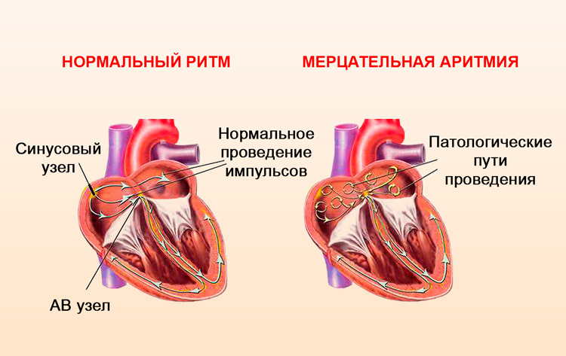
Yurak avtomatiyasi
Yurak avtomatiyasi — bu yurakning tashqi ta’sirlarsiz, ya’ni nerv impulslari bo‘lmasdan ham o‘zi elektr impuls hosil qilish qobiliyatidir. Shu xususiyat tufayli yurak mustaqil va ritmik qisqarib turadi. Yurak avtomatiyasining asosiy manbai sinus (sinoatriyal) tugun bo‘lib, u o‘ng bo‘lmachada joylashgan va yurakning tabiiy ritm boshqaruvchisi hisoblanadi. Sinus tugun hujayralarida tinchlik membrana potensiali barqaror emas, u asta-sekin o‘zgarib, ma’lum chegaraga yetganda avtomatik ravishda qo‘zg‘alish yuzaga keladi. Agar sinus tugun faoliyati buzilsa, avtomatizm vazifasini atrioventrikulyar (AV) tugun, Giss tutami yoki Purkinye tolalari bajarishi mumkin, ammo bu holatda yurak urish tezligi sekinlashadi. Yurak avtomatiyasi yurakning uzluksiz va ritmik ishlashini ta’minlaydi. Bu jarayon vegetativ nerv tizimi va gormonlar tomonidan tezlashtirilishi yoki sekinlashtirilishi mumkin.

Slide 8
Qoʻzgʻaluvchanlik xususiyati
Qo‘zg‘aluvchanlik — bu yurak mushak hujayralarining tashqi yoki ichki ta’sirga javoban qo‘zg‘alish (harakat potensiali) hosil qilish qobiliyatidir. Ushbu xususiyat yurak faoliyatining boshlanishi va davom etishi uchun muhim ahamiyatga ega. Yurak mushak hujayrasi yetarli kuchdagi ta’sir (stimulus) olganda, membranadagi ion kanallari ochiladi va natijada harakat potensiali yuzaga keladi. Qo‘zg‘alish faqat ma’lum chegaraviy kuchdan oshgan ta’sirda paydo bo‘ladi, bu holat “hamma yoki hech narsa” qonuni bilan tushuntiriladi. Qo‘zg‘aluvchanlik refrakter davrlar bilan bog‘liq. Mutlaq refrakter davrda yurak mushagi umuman qo‘zg‘almaydi, nisbiy refrakter davrda esa faqat kuchli ta’sirga javob beradi. Bu xususiyat yurakning tartibli va ritmik qisqarishini ta’minlaydi hamda tetanik qisqarishdan saqlaydi.

Slide 9
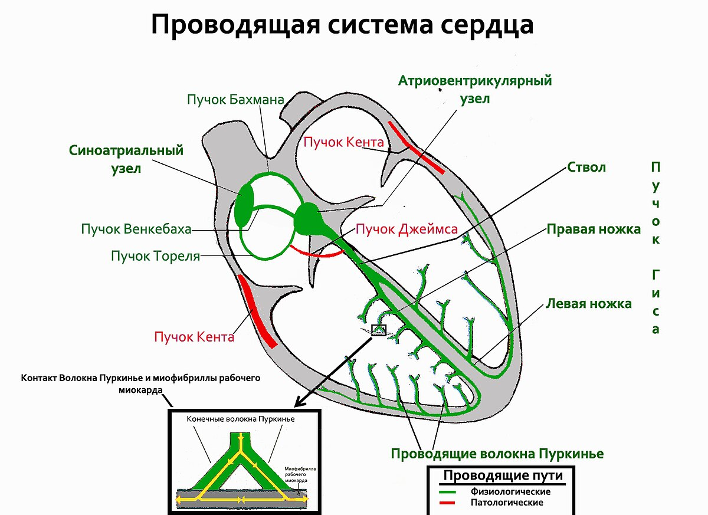
Oʻtkazuvchanlik xususiyati
O‘tkazuvchanlik — bu yurak mushak hujayralarining elektr impulsini bir hujayradan boshqasiga uzatish qobiliyatidir. Ushbu xususiyat yurakning ritmik va muvofiqlashtirilgan qisqarishini ta’minlaydi. Yurakda impuls sinus tugundan boshlanib, atriylar, AV tugun, Giss tutami va Purkinye tolalari orqali mushak hujayralariga tez va samarali uzatiladi. O‘tkazuvchanlikning tezligi va yo‘nalishi hujayralararo interkalyar disklardagi gap junctionlar orqali belgilanadi. Gap junctionlar ionlarning o‘tishini ta’minlab, harakat potensialini hujayralar bo‘ylab tez uzatadi. O‘tkazuvchanlikning buzilishi yurak ritmida kechikishlar, bloklar yoki aritmiyalarning paydo bo‘lishiga olib kelishi mumkin. Shu sababli u yurakning normal faoliyati uchun juda muhimdir.

Slide 10
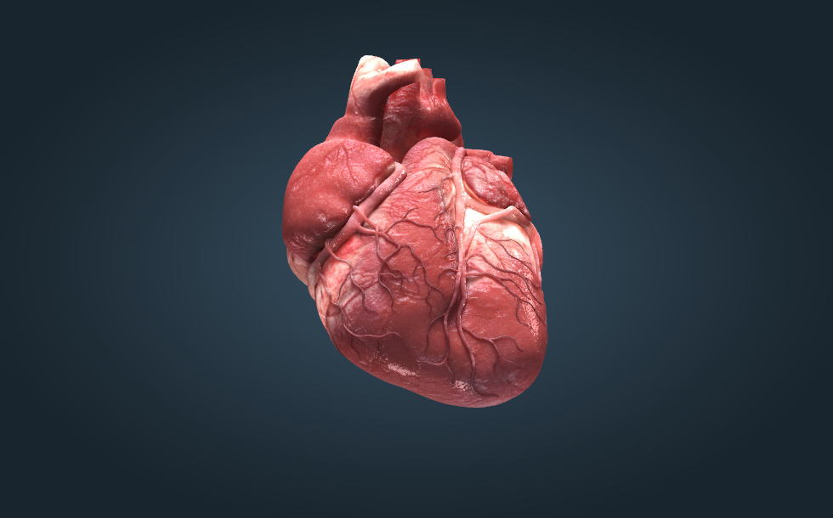
Qisqaruvchanlik xususiyati
Qisqaruvchanlik — bu yurak mushak hujayralarining harakat potensialiga javoban mexanik qisqarish qobiliyatidir. Yurakning qon haydash funksiyasi aynan ushbu xususiyatga bog‘liq. Harakat potensiali hujayraga yetganda, membranadagi kalsiy ionlari kiradi va sarkomerlardagi aktin va miozin filamentlar o‘zaro tortishadi. Natijada hujayra qisqaradi va yurak mushagi bir butun holda qonni chiqaradi. Qisqaruvchanlik darajasi kalsiy miqdori, hujayra holati va energiya ta’minoti bilan belgilanadi. Shu bilan birga, qisqaruvchanlik yurakning ritmik va samarali ishlashini ta’minlaydi.

Slide 11
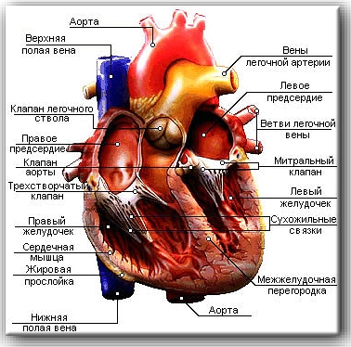
Ritmiklik xususiyati
Ritmiklik — bu yurak mushak hujayralarining qayta-qayta va muntazam ravishda elektr impuls hosil qilish va qisqarish qobiliyatidir. Ushbu xususiyat yurakning doimiy va tartibli urishlarini ta’minlaydi. Ritmiklikning asosiy manbai sinus (sinoatriyal) tugun bo‘lib, u o‘z-o‘zidan impuls hosil qiladi va yurak urishining tabiiy ritmini belgilaydi. Agar sinus tugun faoliyati buzilsa, avtomatik xususiyatga ega bo‘lgan AV tugun yoki Purkinye tolalari vaqtincha ritmni boshqaradi, ammo urish tezligi sekinroq bo‘ladi. Ritmiklik yurakning bir butun tizim sifatida muvofiqlashtirilgan qisqarishini va qon aylanishining samaradorligini ta’minlaydi.

Slide 12
Harakat potensialining fazalari
Yurak mushak hujayrasida harakat potensialining fazalari — bu hujayra membranasidagi elektr zaryadining vaqt bo‘yicha o‘zgarishlari bo‘lib, ular yurak qisqarishini boshqaradi. Harakat potensiali odatda 5 fazaga bo‘linadi (0–4-fazalar): 1. 0-faza (tez depolyarizatsiya) – membrana tezda musbat zaryadga o‘tadi. Asosiy sabab: Na⁺ ionlarining hujayraga kirishi. Bu faza hujayraning qo‘zg‘alishini boshlaydi. 2. 1-faza (boshlang‘ich repolyarizatsiya) – membrana qisqa muddatda biroz manfiylashadi. Asosiy rol: K⁺ ionlarining chiqishi. 3. 2-faza (platо faza) – membrana potensiali uzoq muddat deyarli o‘zgarmaydi. Asosiy sabab: Ca²⁺ ionlarining hujayraga kirishi va K⁺ chiqishi muvozanati. Bu faza yurak mushagining uzoq qisqarishini ta’minlaydi. 4. 3-faza (tez repolyarizatsiya) – membrana yana manfiy zaryadga qaytadi. Asosiy rol: K⁺ ionlarining hujayradan chiqishi. 5. 4-faza (tinchlik membrana potensiali) – hujayra qo‘zg‘almagan holatda turadi. Asosiy rol: Na⁺/K⁺-nasos va K⁺ kanallari orqali membrana potensialini saqlash. Harakat potensialining bu bosqichlari yurak mushagining ritmik qisqarishi va qon haydash funksiyasini samarali bajarishi uchun zarurdir.

Slide 13
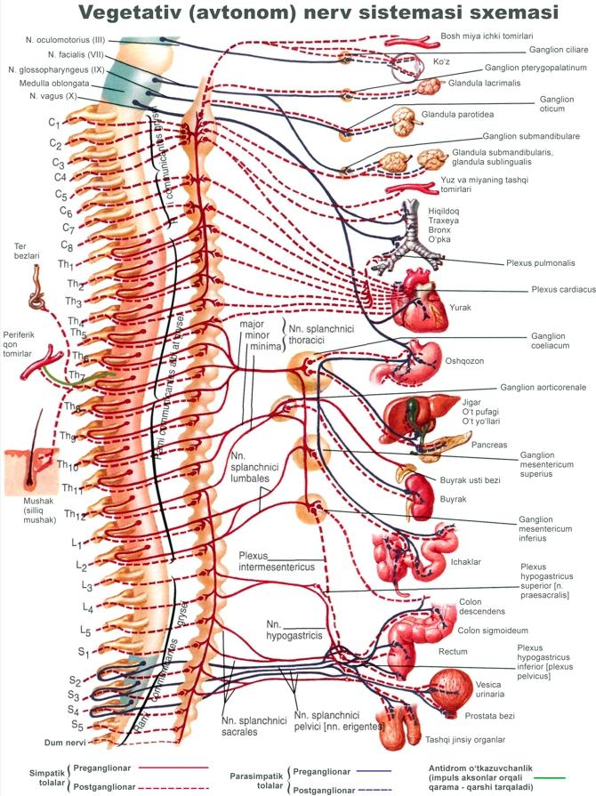
Vegetativ nerv tizimining taʼsiri
Vegetativ nerv tizimining ta’siri — bu yurak faoliyatini avtonom tarzda boshqaruvchi nerv tizimi orqali yurakka qilinadigan ta’sirdir. U yurak urish tezligi, impuls o‘tkazuvchanligi va qisqaruvchanlikni sozlaydi. Vegetativ tizim ikki bo‘linishga ega: simpatik va parasimpatik. Simpatik tizim yurak faoliyatini tezlashtiradi; adrenalin va noradrenalin ta’sirida sinus tugun faoliyati oshadi, AV tugundagi impuls o‘tkazuvchanligi tezlashadi va mushak qisqaruvchanligi kuchayadi. Parasimpatik tizim (vagus nervi) esa yurak faoliyatini sekinlashtiradi; asetilxolin ta’sirida sinus tugun faoliyati kamayadi, AV tugundagi impuls o‘tkazuvchanligi sekinlashadi. Shu tarzda vegetativ nerv tizimi yurakning ritmik va moslashuvchan ishlashini, masalan, jismoniy faollik yoki dam olish paytida urish tezligini moslashtirishini ta’minlaydi.

Slide 14
Gormonal taʼsirlar
Gormonal ta’sirlar — bu yurak faoliyatini turli gormonlar orqali boshqarish jarayonidir. Gormonlar yurak urish tezligi, qisqaruvchanlik va impuls o‘tkazuvchanligiga ta’sir qiladi. Adrenalin va noradrenalin simpatik tizim bilan birga yurakni tezlashtiradi: sinus tugun faoliyati oshadi, AV tugundagi impuls o‘tkazuvchanligi tezlashadi, mushak qisqaruvchanligi kuchayadi. Tiroksin yurakning umumiy faoliyatini oshiradi, metabolizm va qisqaruvchanlikni kuchaytiradi. Ba’zi boshqa gormonlar, masalan, insulin yoki aldosteron, yurak faoliyatiga bilvosita ta’sir qiladi: qon hajmi, ionlar muvozanati va qon bosimini o‘zgartirish orqali yurak ishini qo‘llab-quvvatlaydi. Shu tarzda gormonal ta’sirlar yurakning ritmik va samarali ishlashini ta’minlaydi hamda organizm ehtiyojlariga moslashishga yordam beradi.

Slide 15
Elektrolitlar muvozanatining ahamiyati
Elektrolitlar muvozanati yurakning normal faoliyati uchun juda muhimdir, chunki yurak mushak hujayralarining qo‘zg‘aluvchanligi, o‘tkazuvchanligi va qisqaruvchanligi asosan ionlar konsentratsiyasiga bog‘liq. Kaliy (K⁺), natriy (Na⁺) va kalsiy (Ca²⁺) ionlari yurakning harakat potensialini hosil qilish, membrana potensialini saqlash va sarkomerlarning qisqarishini ta’minlaydi. Kaliy yetishmovchiligi yoki ortiqchaligi, natriy va kalsiy darajasining buzilishi yurak ritmida aritmiyalar, impuls o‘tkazuvchanligida kechikish yoki mushak qisqarishining zaiflashishiga olib kelishi mumkin. Shu sababli organizmdagi elektrolitlar muvozanati yurakning ritmik va samarali ishlashi uchun muhim ahamiyatga ega.

Slide 16

Yurak ritmi buzilishilari (Aritmiyalar)
Yurak ritmi buzilishlari (aritmiyalar) — bu yurak urish tezligi, ritmi yoki impuls o‘tkazuvchanligining normal tartibidan chetga chiqishi bilan tavsiflanadigan holatlardir. Aritmiyalar yurakning ritmik qisqarishini buzadi va qon aylanishining samaradorligini pasaytirishi mumkin. Ular turlicha namoyon bo‘ladi: tachikardiya — yurak urishining tezlashishi, bradikardiya — urishning sekinlashishi, ekstrasistolalar — vaqtidan oldingi qo‘zg‘alishlar, bloklar — impulsning yurak bo‘ylab o‘tkazilishida kechikish yoki to‘xtash, shuningdek, fibrillyatsiya va flater — atriy yoki ventrikullar qattiq va tartibsiz qisqaradi. Sabablari orasida yurak kasalliklari (iskemik kasallik, miokardit), elektrolitlar muvozanati buzilishi, gormonal o‘zgarishlar, stress va ba’zi dori vositalari mavjud. Klinik jihatdan aritmiyalar yurak urishining o‘zgarishi, bosh aylanish, nafas qisqarishi va hatto hushdan ketish bilan namoyon bo‘lishi mumkin. Ularni aniqlash va davolashda EKG tekshiruvi va elektrofiziologik baholash muhim ahamiyatga ega.

Slide 17
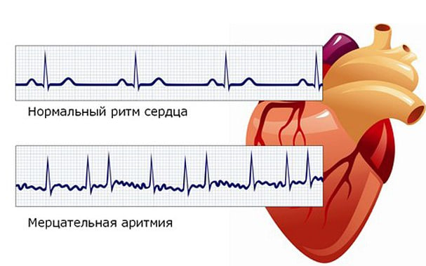

Slide 18
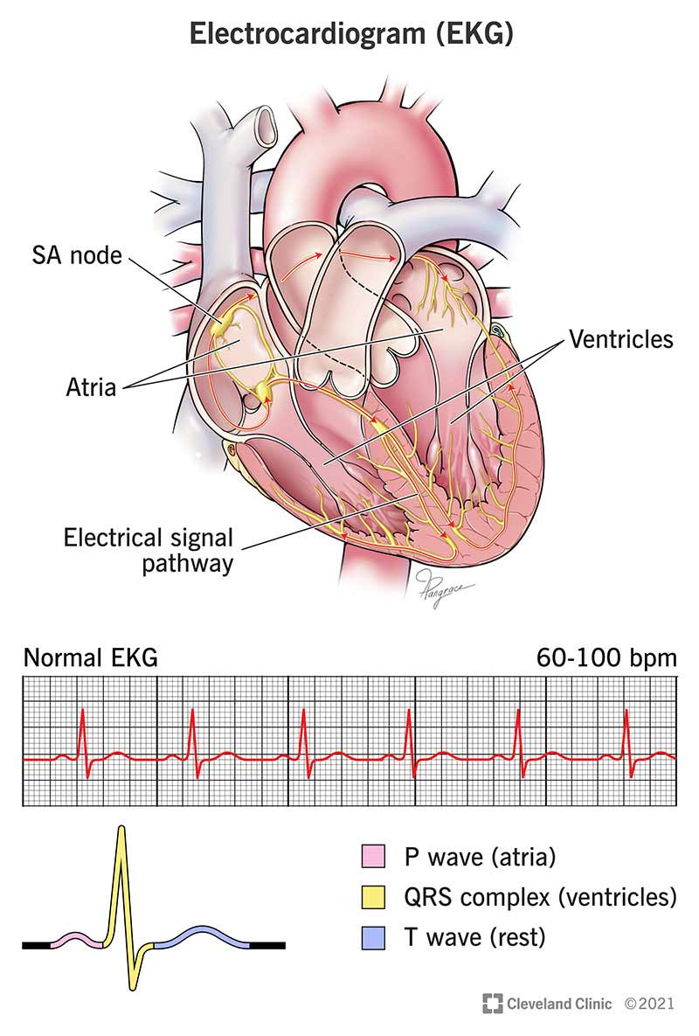
Elektrokardiografiya
Elektrokardiografiya (EKG) — bu yurakning elektr faoliyatini yuqoridan tashqi muhitga chiqarib, grafik shaklda qayd etish usulidir. EKG yurak urishining ritmi, tezligi, impulslarning o‘tkazuvchanligi va harakat potensialining fazalarini baholash imkonini beradi. Ushbu usul orqali aritmiyalar, bloklar, ishemik o‘zgarishlar, infarkt va boshqa yurak kasalliklari aniqlanishi mumkin. EKG yozuvi o‘ng va chap qo‘l, oyoqlar va ko‘krak devoriga joylashtirilgan elektrodlar orqali amalga oshiriladi va natija chiziqli grafik ko‘rinishda olinadi. Elektrokardiografiya tez, og‘riqsiz va xavfsiz diagnostika usuli bo‘lib, klinik amaliyotda yurak faoliyatini kuzatish va muolajalarning samaradorligini baholashda muhim rol o‘ynaydi.

Slide 19
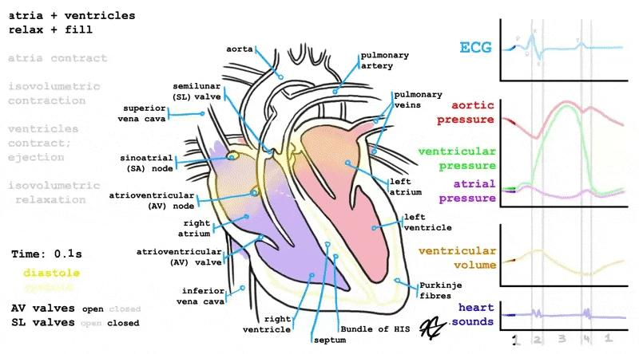

Slide 20
Xulosa:
Yurakning elektrofiziologik xususiyatlari uning normal ritmik va samarali faoliyatini ta’minlaydi. Ushbu xususiyatlar orasida avtomatizm, qo‘zg‘aluvchanlik, o‘tkazuvchanlik, qisqaruvchanlik va ritmiklik asosiy rol o‘ynaydi. Hujayralardagi ion kanallari, tinchlik membrana potensiali, harakat potensialining fazalari va interkalyar disklar yurakning sinxron qisqarishini ta’minlaydi. Yurak faoliyati vegetativ nerv tizimi, gormonal ta’sirlar va elektrolitlar muvozanati bilan yanada moslashuvchan va tartibli bo‘ladi. Elektrofiziologik buzilishlar — aritmiyalar, bloklar va ritmiy muammolar — yurak ishiga salbiy ta’sir ko‘rsatadi va ularni aniqlashda elektrokardiografiya (EKG) muhim diagnostik vosita hisoblanadi. Shu tarzda yurak elektrofiziologiyasi uning normal faoliyatini, sog‘lom qon aylanishini va klinik nazoratni ta’minlashda asosiy ahamiyatga ega.

